Slide 1


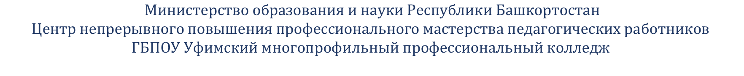
$$Министерство образования и науки Республики Башкортостан$$
$$Центр непрерывного повышения профессионального мастерства педагогических работников$$
$$ГБПОУ Уфимский многопрофильный профессиональный колледж$$
Решение задачи №34 ЕГЭ по химии
Подготовил:
Баймиев Евгений Иванович, учитель химии МАОУ «Лицей 96» ГО г. Уфа,
региональный методист, председатель РПК по химии

Slide 2
Характеристика задания №34 ЕГЭ

Slide 3
Проверяемые элементы содержания задачи №34 ЕГЭ по химии
Расчёты массы (объёма, количества вещества) продуктов реакции, если одно из веществ дано в избытке (имеет примеси);
Расчёты массы (объёма, количества вещества) продукта реакции, если одно из веществ дано в виде раствора с определённой массовой долей растворённого вещества;
Расчёты с использованием понятий «массовая доля», «молярная концентрация», «растворимость».

Slide 4
Алгоритм решения задач №34
1) по формуле 𝑛 = 𝑚 𝑀 или 𝑛(газа) = 𝑉 𝑉𝑚 находим количество вещества реагента, масса или объем которого известны. Все, что есть в «дано» нужно обязательно использовать;
2) по уравнению реакции определяем количество вещества того реагента, массу или объем которого надо найти. Составляем пропорцию и раскрываем. Количества вещества соотносятся также, как и коэффициенты в реакции. От известного вещества всегда переходим к неизвестному по уравнению реакции;
3) Находим то, что спрашивали: m или V, а потом массу раствора или смеси и в итоге массовые доли.
Однако чёткого алгоритма решения 34 задания не существует, т.к. все задачи имеют свои особенности решения.

Slide 5
Обозначения и расшифровки величин используемых в формулах для решения задания №34
1. n - количество вещества, [моль];
2. m - масса вещества, [г] ([кг], [мг]);
3. М - молярная масса вещества, [г/моль];
4. V - объем, [л], [мл];
5. Vₘ - молярный объем газа при н.у., Vₘ = 22,4 [л/моль];
6. V - объем раствора, [мл], [л];
7. ρ - плотность вещества, [г/см³], [г/м³], [г/мл], [г/л];
8. ρₚ₋ₚₐ - плотность раствора, [г/мл], [г/л], [г/см³], [г/м³];
9. ω - массовая доля вещества в растворе, [%];
10. ω - массовая доля вещества в смеси веществ, [%];
11. φ - объемная доля газа в смеси газов, [%];
12. χ - мольная доля вещества в смеси веществ, [%];
13. См - молярная концентрация, [моль/л];
14. η - выход продукта реакции, [%];
15. N - число частиц (молекул, атомов, ионов, электронов, протонов и пр.);
16. N(А) - постоянная Авогадро, N(А) = 6,02∙10²³ [моль⁻¹];
17. m(тех) - масса техническая (масса вещества с примесью), [г] ([кг], [мг]);
18. m(примеси) - масса примеси, [г] ([кг], [мг]);
19. S (или Р) - растворимость - масса вещества, которая может раствориться в 100 г воды (растворителя), с образованием насыщенного раствора, [г] (*редко [л], если идет речь о растворимости газов).

Slide 6
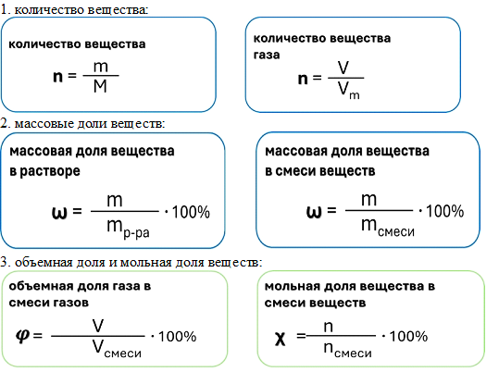
Основные расчетные формулы для решения задач №34

Slide 7
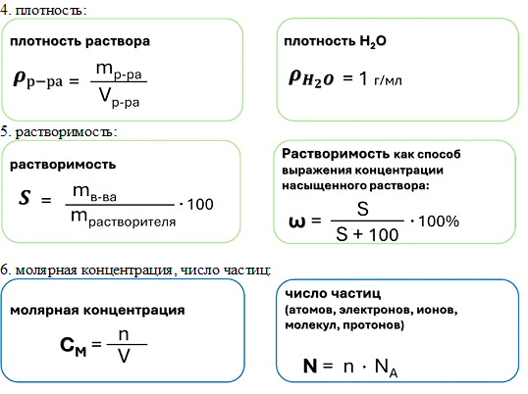
Основные расчетные формулы для решения задач №34 (продолжение)

Slide 8
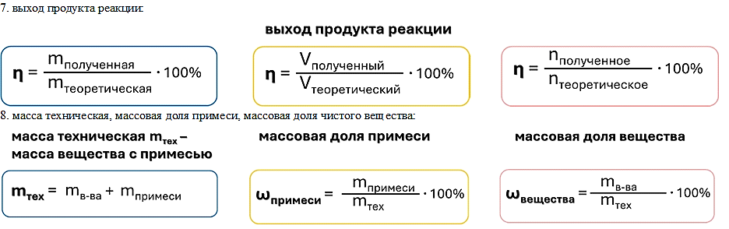
Основные расчетные формулы для решения задач №34 (продолжение)

Slide 9
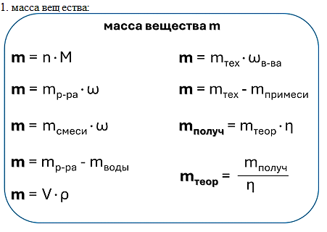
Дополнительные расчетные формулы для решения задач №34 (продолжение)

Slide 10
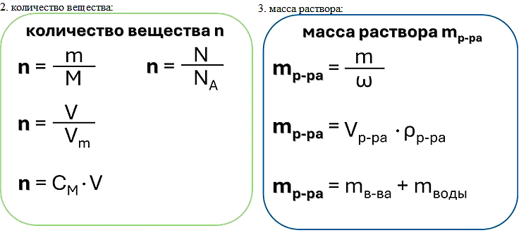
Дополнительные расчетные формулы для решения задач №34 (продолжение)

Slide 11
Основные типы задач №34
Задачи на избыток-недостаток
Задачи на два неизвестных
Задачи на атомистику
Задачи на пластинки
Задачи на растворимость
Задачи на электролиз

Slide 12
1. Задача на избыток-недостаток. Вариант 1
Число моль HCl = 0,6, а коэффициент перед HCl 2 → 0,3 моль
Число моль Na₂S – 0,01. а коэффициент перед Na₂S 1 → 0,01 моль
Так как 0,01 моль < 0,3 моль, получается, что Na₂S находится в недостатке
По количеству вещества Na₂S находим количество вещества H₂S.
Так как соотношение Na₂S и H₂S 1:1, то получаем, что:
n (Na₂S) = n (H₂S) = 0,01 моль

Slide 13
Найдем число моль Pb(NO₃)₂ в реакции №2.
m (Pb(NO₃)₂) в растворе = 64 * 0.105 = 6,72 г
n (Pb(NO₃)₂) = 6,72 / 331 = 0,02 моль
Определим какое вещество в реакции №2 находится в недостатке.
n (Pb(NO₃)₂) = 0,02 моль, коэффициент перед Pb(NO₃)₂ 1 → 0,02
n (H₂S) = 0,01 моль коэффициент перед H₂S 1 → 0,01 моль
0,01 моль < 0,02 моль → H₂S находится в недостатке
По числу моль H₂S определяем число моль PbS.
Так как соотношение H₂S и PbS 1:1, то n (H₂S) = n (PbS) = 0,01 моль
Найдем массу выпавшего осадка PbS.
m (PbS) = n * M = 0,01 * 239 = 2,39 г
Ответ: m (PbS) = 2,39 г.

Slide 15
2. Задача на два неизвестных. Вариант 2
Смесь карбонатов калия и натрия массой 7 г обработали серной кислотой, взятой в избытке. При этом выделившийся газ занял объем 1,344 л (н.у.). Определить массовые доли карбонатов в исходной смеси.
Решение:
(1) K₂CO₃ + H₂SO₄ → K₂SO₄ + CO₂ + H₂O
(2) Na₂CO₃ + H₂SO₄ → Na₂SO₄ + CO₂ + H₂O
Число моль K₂CO₃ примем за х, а число моль Na₂CO₃ за y. Тогда масса K₂CO₃ в смеси будет 138х, а масса Na₂CO₃ 106y. Учитывая, что масса смеси 7 г, получаем уравнение: 138х + 106y = 7
Найдем число моль выделившегося углекислого газа.
n (CO₂) = 1,344 / 22,4 = 0,06 моль

Slide 16
По условию серная кислота взята в избытке, тогда K₂CO₃ и Na₂CO₃ находятся в недостатке. Если в реакции №1 число моль K₂CO₃ равно х, то число моль выделившегося в первой реакции CO₂ тоже равно х, так как соотношение коэффициентов 1:1. Если в реакции №2 число моль Na₂CO₃ равно y, то число выделившегося во второй реакции CO₂ тоже равно y, так как соотношение коэффициентов 1:1. Так как в сумме в двух реакциях выделилось 0,06 моль газа, то получаем уравнение х + y = 0,06.
Получилась система уравнений.
138х + 106y = 7
х + y = 0,06
Решив систему, получаем, что: x = 0,02 моль, y = 0,04 моль
Найдем массу карбонатов.
m (K₂CO₃) = 0,02 * 138 = 2,76 г; m (Na₂CO₃) = 0,04 * 106 = 4,24 г.
Найдем массовые доли карбонатов.
ω (K₂CO₃) = 2,76 / 7 = 0,3943 → 39.43%
ω (Na₂CO₃) = 1 – 0,3943 = 0,6057 → 60.57%
Ответ: ω (K₂CO₃) в исходной смеси = 39,43%, ω (Na₂CO₃) в исходной смеси = 60,57%.

Slide 17
3. Задача на атомистику. Вариант 3
К 212,25 мл раствора серной кислоты (плотность 1,12 г/мл), в котором на 9 атомов водорода приходится 5 атомов кислорода, добавили 150 мл воды и 35 г фосфида натрия. Вычислите массовые доли веществ в конечном растворе.
Решение:
(1) 2Na₃P + 3H₂SO₄ → 3Na₂SO₄ + 2PH₃
Пусть в исходном растворе серной кислоты будет х моль H₂SO₄ и y моль H₂O.
x моль H₂SO₄ содержит 2x моль (H) и 4х моль (O)
y моль H₂O содержит 2y моль (H) и y моль (O)
Всего в растворе будет содержаться 2х+2y моль (H) и 4х+y моль (O)
По условию соотношение H:O в исходном растворе 9:5. Тогда получаем уравнение: 9/5 = (2х+2y)/(4x+y)
Найдем массу исходного раствора H₂SO₄.
m (р-ра H₂SO₄) = 212,25 * 1,12 = 237,72 г
Если в исходном растворе содержится х моль H₂SO₄, то ее масса будет 98х г. Если в исходном растворе содержится y моль H₂O, то ее масса будет 18y г. Получаем второе уравнение: 98х+18y=237,72

Slide 18
Получаем систему уравнений.
9/5 = (2х+2y)/(4x+y)
98х+18y=237,72
Решив систему, получаем, что: х = 0,42 моль → в растворе 0,42 моль H₂SO₄
y = 10,92 → в растворе 10,92 моль H₂O
Найдем число моль Na₃P. n (Na₃P) = 35/100 = 0,35 моль
Определим, какое вещество в реакции №1 находится в недостатке.
n (Na₃P) = 0,35 моль, коэффициент 2 → 0,175 моль
n (H₂SO₄) = 0,42 моль, коэффициент 3 → 0,14 моль
0,14 моль < 0,175 моль → H₂SO₄ в недостатке
Тогда оставшийся после реакции №1 Na₃P прореагирует с водой и пойдет реакция №2.
(2) Na₃P + 3H₂O → 3NaOH + PH₃
Найдем массу Na₂SO₄.
n (H₂SO₄) = n (Na₂SO₄) = 0,42 моль
m (Na₂SO₄) = 0,42 * 142 = 59,64 г

Slide 19
Найдем массу PH₃ в реакции №1. Коэффициенты уже не такие удобные, число моль найдем с помощью пропорции.
3 моль / 0,42 моль = 2 моль / n моль (PH₃)
n (PH₃) = 0,28 моль; m (PH₃) = 0,28 * 34 = 9,52 г
Найдем число моль Na₃P, оставшееся после реакции №1.
2 моль / n (Na₃P) = 3 моль / 0,42 моль
n (Na₃P) = 0,28 моль → количество Na₃P, вступившее в реакцию №1
0,35 – 0,28 = 0,07 моль → количество Na₃P, оставшееся после реакции №1
Найдем массу NaOH.
3 * n (Na₃P) = n (NaOH) = 0,21 моль
m (NaOH) = 0,21 * 40 = 8,4 г
Найдем массу PH₃ в реакции №2.
n (Na₃P) = n (PH₃) = 0,07 моль
m (PH₃) = 0,07 * 34 = 2,38 г

Slide 20
Найдем массу итогового раствора.
PH₃ — газ и частью раствора не является.
m (конечного раствора) = m (исходного раствора) + m (H₂O) + m (Na₃P) - m (PH₃)
m (конечного раствора) = 237,72 + 150 + 35 – 9,52 – 2,38 = 410,82 г.
Найдем массовые доли всех веществ в конечном растворе.
ω (Na₂SO₄) = 59,64 / 410,82 = 0,1452 → 14,52%
ω (NaOH) = 8,4/ 410,82 = 0,0204 → 2,04%
ω (H₂O) = 100 – 14,52 – 2,04 = 83,44 %
Ответ: ω (Na₂SO₄) = 14,52%; ω (NaOH) = 2,04%; ω (H₂O) = 83,44 %.

Slide 21
3. Задача на атомистику. Вариант 4
Хлорид фосфора (V) массой 29,19 г вступил в реакцию с 16%-ным раствором гидроксида калия. Полученный в результате раствор, не содержащий других растворенных веществ, кроме средних солей, разлили на два сосуда. Число атомов фосфора в первом сосуде оказалось в два раза меньше числа атомов хлора во втором сосуде. Ко второму сосуду добавили 9,36 г хлорида бария. Вычислите массовую долю хлорида калия в полученном растворе.
Решение:
(1) PCl₅ + 8KOH = K₃PO₄ + 5KCl + 4H₂O
(2) 2K₃PO₄ + 3BaCl₂ = Ba₃(PO₄)₂ + 6KCl
Вычислим количества исходных веществ
n(PCl₅) = m : M = 29,19 : 208,5 = 0,14 моль
n(BaCl₂) = m : M = 9,36 : 208 = 0,045 моль

Slide 22
2. Вычислим массу исходного раствора и итоговую массу хлорида калия во втором сосуде
n(KOH) = 8n(PCl₅) = 1,12 моль; m(KOH) = n · M = 1,12 · 56 = 62,72 г
m_{р-ра}(KOH) = т(KOH) : ω(KOH) = 62,72 : 0,16 = 392 г
m_{р-ра}(исх.) = m_{р-ра}(KOH) + m(PCl₅) = 392 + 29,19 = 421,19 г
Пусть n_{1c}(K₃PO₄) = x моль, тогда n_{1c}(KCl) = 5x моль, n_{2c}(K₃PO₄) = 0,14 – x, n_{2c}(KCl) = 0,7 – 5x
2x = 0,7 – 5x
х = 0,1 моль
n_{2c}(K₃PO₄) = 0,04 моль
n_{2c}(KCl) = 0,2 моль
0,04 : 2 > 0,045 : 3 ⇒ в реакции (2) хлорид бария в недостатке
n_{общ.}(KCl) = n_{2c}(KCl) + n₃(KCl) = 0,2 + 0,09 = 0,29 моль
m_{общ.}(KCl) = n · M = 0,29 · 74,5 = 21,605 г

Slide 23
3. Вычислим массовую долю хлорида калия
m₂(р-ра) = m₂(порции р-ра) + m(BaCl₂) – m(Ba₃(PO₄)₂)
0,14 моль K₃PO₄ – 421,19 г р-ра
0,04 моль K₃PO₄ – х г р-ра
m₂(порции р-ра) = 421,19 · 0,04 : 0,14 = 120,34 г
m₂(р-ра) = 120,34 + 9,36 – 0,015 · 601 = 120,685 г
ω(KCl) = 21,605 : 120,685 · 100% = 17,9%
Ответ: ω(KCl) = 17,9%.

Slide 24
4. Задачи на пластинки. Вариант 5
Из 108 г насыщенного раствора гидрокарбоната калия и воды приготовили 20%-ный раствор соли. К нему добавили 47,88 г гидроксида бария, выпавший осадок отфильтровали, в фильтрат поместили цинковую пластинку и выдерживали ее до тех пор, пока масса раствора не увеличилась на 5,04 г. Вычислите массовые доли веществ в конечном растворе. Коэффициент растворимости гидрокарбоната калия в условиях эксперимента равен 35 г/100 г воды.
Решение:
(1) KHCO₃ + Ba(OH)₂ = BaCO₃ + KOH + H₂O
(2) 2KOH + Zn + 2H₂O = K₂[Zn(OH)₄] + H₂
Вычислим количества исходных веществ и массу 20%-го раствора
В 108 г раствора – х г KHCO₃
В 135 г раствора – 35 г KHCO_{3/} x = m(KHCO₃) = 108 • 35 : 135 = 28 г
m_{20% р-ра}(KHCO₃) = m(KHCO₃) : ω = 28 : 0,2 = 140 г
n(KHCO₃) = m : M = 28 : 100 = 0,28 моль; n(Ba(OH)₂) = m : M = 47,88 : 171 = 0,28 моль
Возможно протекание реакции: 2KHCO₃ + Ba(OH)₂ = BaCO₃ + K₂CO₃ + 2H₂O
В этом случае Ba(OH)₂ в избытке и реагирует с K₂CO₃: K₂CO₃ + Ba(OH)₂ = 2KOH + BaCO₃
Если просуммировать эти процессы, получится реакция (1)

Slide 25
2. Вычислим массы веществ в итоговом растворе
n(KOH) = n(KHCO₃) = 0,28 моль
Пусть в реакцию (2) вступило у моль цинка, тогда выделится у моль водорода
65y – 2y = 5,04; y = 0,08 моль
n(K₂[Zn(OH)₄]) = y = 0,08 моль
m(K₂[Zn(OH)₄]) = n • M = 0,08 • 211 = 16,88 г
n(KOH)_{прореаг.} = 2y = 0,16 моль
n(KOH)_{ост.} = 0,28 – 0,16 = 0,12 моль
m(KOH)_{ост.} = n • M = 0,12 • 56 = 6,72 г
3. Вычислим массовые доли веществ
m_{р-ра} = m_{20% р-ра}(KHCO₃) + m(Ba(OH)₂) – m(BaCO₃) + Δm_{р-ра}
m_{р-ра} = 140 + 47,88 – 0,28 • 197 + 5,04 = 137,76 г
ω(K₂[Zn(OH)₄]) = 16,88 : 137,76 • 100% =12,25%
ω(KOH) = 6,72 : 137,76 • 100% = 4,88%.
Ответ: ω(K₂[Zn(OH)₄]) = 12,25%; ω(KOH) = 4,88%.

Slide 26
5. Задачи на растворимость. Вариант 6
Алюминий массой 8,1 г сплавили с 9,6 г серы. Полученную смесь растворили в 96 г насыщенного раствора гидроксида натрия. Вычислите массу выпавшего осадка. Растворимость гидроксида натрия составляет 100 г на 100 г воды, растворимость сульфида натрия в условиях реакции – 20,6 г на 100 г воды.
Решение:
(1) 2Al + 3S = Al₂S₃
(2) Al₂S₃ + 8NaOH = 2Na[Al(OH)₄] + 3Na₂S
(3) 2Al + 2NaOH + 6H₂O = 2Na[Al(OH)₄] + 3H₂
1. Вычислим количество вещества исходных реагентов
n(Al) = m : M = 8,1 : 27 = 0,3 моль; n(S) = m : M = 9,6 : 32 = 0,3 моль
100 : (100 + 100) = x : 96
x = 48 г NaOH содержится в 96 г насыщенного раствора
n(NaOH) = m : M = 48 : 40 = 1,2 моль

Slide 27
2. Вычислим массу образовавшегося сульфида натрия и воды в растворе
0,3 : 2 = 0,15 > 0,3 : 3 = 0,1 моль ⇒ сера в недостатке
n_{прореаг.}(Al) = n(S) : 3 • 2 = 0,3 : 3 • 2 = 0,2 моль
n_{ост.}(Al) = 0,3 − 0,2 = 0,1 моль
n(Al₂S₃) = n(S) : 3 = 0,3 : 3 = 0,1 моль
n_{исп.}(NaOH) = n(Al₂S₃) • 8 + n_{ост.}(Al) = 0,1 • 8 + 0,1 = 0,9 моль
1,2 > 0,9 ⇒ NaOH в достаточном количестве для растворения реагентов
n(Na₂S) = n(Al₂S₃) • 3 = 0,1 • 3 = 0,3 моль
m(Na₂S) = n • M = 0,3 • 78 = 23,4 г
n(H₂O) = n_{ост.}(Al) • 3 = 0,1 • 3 = 0,3 моль (по реакции 3)
m(H₂O) = (96 − 48) − 0,3 • 18 = 42,6 г
3. Вычислим массу сульфида натрия, выпавшего в осадок
(20,6 : 100) = y : 42,6
y = 8,8 г Na₂S может находиться в растворе
m↓(Na₂S) = 23,4 − 8,8 = 14,6 г.
Ответ: m↓(Na₂S) = 14,6 г.

Slide 28
5. Задачи на растворимость. Вариант 7

Slide 29
Решение варианта 7

Slide 30
6. Задачи на электролиз. Вариант 8
Провели электролиз 282 г 40%-ного раствора нитрата меди (II). После того как масса раствора уменьшилась на 32 г, процесс остановили. К образовавшемуся раствору добавили 140 г 40%-ного раствора гидроксида натрия. Определите массовую долю щелочи в полученном растворе. В ответе запишите уравнения реакций, которые указаны в условии задачи, и приведите все необходимые вычисления.
Решение:
(1) 2Cu(NO₃)₂ + 2Н₂O = 2Cu ↓ + 4HNO₃ + O₂ ↑ (электролиз)
(2) 2NaOH + Cu(NO₃)₂ = 2NaNO₃ + Cu(OH)₂ ↓
(3) NaOH + HNO₃ = NaNO₃ + H₂O
Рассчитано количество вещества реагентов и продуктов реакций:
m(Cu(NO₃)₂) = 282 • 0,4 = 112,8 г
n(Cu(NO₃)₂) = 112,8 / 188 = 0,6 моль
n(O₂) = 32 / (2 • 64 + 32) = 0,2 моль
n(Cu(NO₃)₂) _{(npopear)} = 2n(O₂) = 0,4 моль
n(Cu(NO₃)₂) _{(ост)} = 0,6 − 0,4 = 0,2 моль

Slide 31
n(HNO₃) = 2n(Cu(NO₃)₂) _{(npopear)} = 0,8 моль
m(NaOH) = 140 • 0,4 = 56 г
n(NaOH) = 56 / 40 = 1,4 моль
n(NaOH) _{(npopear)} = 2n(Cu(NO₃)₂) _{(ост)} + n(HNO₃) = 0,4 + 0,8 = 1,2 моль
n(NaOH) _{(ocт)} = 1,4 − 1,2 = 0,2 моль
n(Cu(OH)₂) = n(Cu(NO₃)₂) _{(ocт)} = 0,2 моль
m(NaOH) _{(ocт)} = 0,2 • 40 = 8 г
m(Cu(OH)₂) = 0,2 • 98 = 19,6 г
2. Вычислена массовая доля гидроксида натрия в растворе:
m(р-ра) = 282 + 140 − 32 − 19,6 = 370,4 г
ω(NaOH) = 8 / 370,4 = 0,02, или 2%
Ответ: ω(NaOH) = 2%.

Slide 32
6. Задачи на электролиз. Вариант 9
447 г 20%-го раствора хлорида калия подвергли электролизу (с инертными электродами). Процесс остановили, когда на аноде выделилось 26,88 л (при н.у.) газов. К полученному после электролиза раствору добавили 25,65 г смеси оксида и нитрата цинка, в которой на 5 атомов металла приходится 12 атомов неметаллов. Вычислите массовую долю гидроксида калия в конечном растворе.
Решение:
(1) 2KCl + 2H₂O = 2KOH + Cl₂ + H₂
(2) 2H₂O = 2H₂ + O₂
(3) ZnO + 2KOH + H₂O = K₂[Zn(OH)₄]
(4) Zn(NO₃)₂ + 4KOH = K₂[Zn(OH)₄] + 2KNO₃
1. Вычислим количества исходных веществ
m(KCl) = m_{р-ра}(KCl) · ω(KCl) = 447 · 0,2 = 89,4 г; n(KCl) = m : M = 89,4 : 74,5 = 1,2 моль
n(газов) = 26,88 : 22,4 = 1,2 моль
Пусть в смеси содержится x моль ZnO и у моль Zn(NO₃)₂ ; n(Zn) = x + y, n(НеМе) = x + 8y
Составим и решим систему уравнений:
(x + y) : (x + 8y) = 5 : 12
81х + 189y = 25,65; x = 0,2 моль, у = 0,05 моль

Slide 33
2. Вычислим массу гидроксида калия в конечном растворе
Если в реакцию (1) вступил весь KCl, то n(Cl₂) = 0,6 моль < 1,2 моль
Газа выделилось больше ⇒ протекал электролиз воды
n_{общ.}(KOH) = n(KCl) = 1,2 моль
n₃₊₄(KOH) = 4n(Zn(NO₃)₂) + 2n(ZnO) = 0,2 + 0,4 = 0,6 моль
n_{ост.}(KOH) = 1,2 – 0,6 = 0,6 моль
m_{ост.}(KOH) = n · M = 0,6 · 56 = 33,6 г
3. Вычислим массовую долю гидроксида калия
m_{р-ра} = m_{р-ра}(KCl) – m(Cl₂) – m₁₊₂(H₂) – m(O₂) + m(смеси)
n(O₂) = n(газов) – n(Cl₂) = 1,2 – 0,6 = 0,6 моль
n₂(H₂) = 2n(O₂) = 1,2 моль
m_{р-ра} = 447 – 0,6 · 71 – (0,6 + 1,2) · 2 – 0,6 · 32 + 25,65 = 407,25 г
ω(KOH) = 33,6 : 407,25 · 100% = 8,25%
Ответ: ω(KOH) = 8,25%

Slide 34
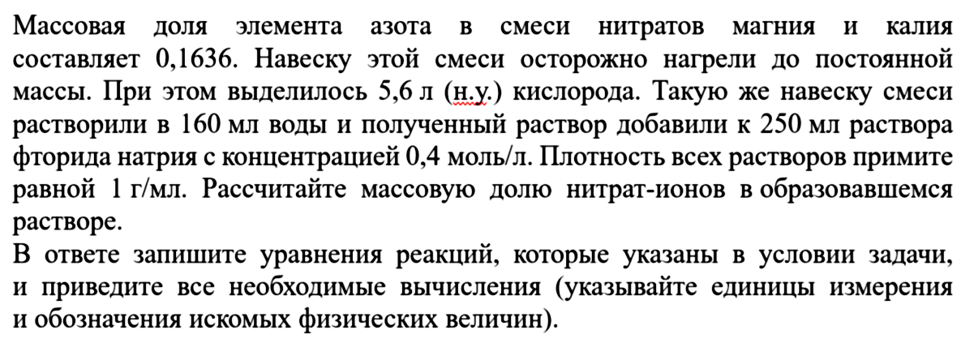
Вариант 10

Slide 36
Вариант 11

Slide 37
Решение варианта 11

Slide 38
Вариант 12

Slide 40
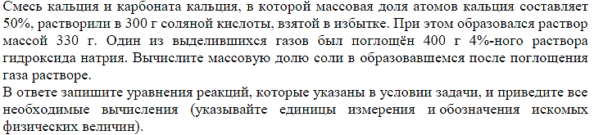
Вариант 13

Slide 41
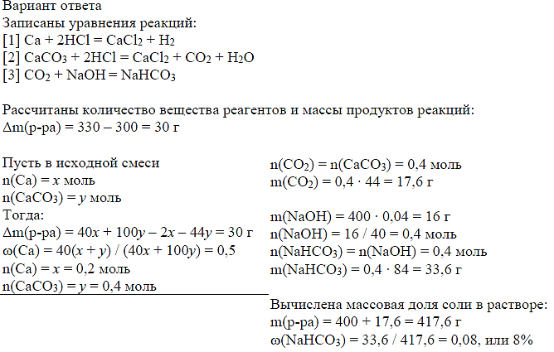
Решение варианта 13

Slide 42
Использованные источники
Горшкова Н.Н. Решение задач высокого и повышенного уровня сложности в формате ЕГЭ по химии (задания с 29 по 34)// КОО ГАУ ДПО ЯО ИРО// http://www.iro.yar.ru/fileadmin/iro/kemd/2023/2023-12-11_Gorshkova_NN_VKS.pdf
Демонстрационный вариант контрольных измерительных материалов единого государственного экзамена 2026 года по ХИМИИ/ ФГБНУ «Федеральный институт педагогических измерений»// https://fipi.ru/ege/demoversii-specifikacii-kodifikatory
Добротин Д.Ю., Зеня Е.Н., Снастина М.Г. Методические рекомендации для учителей, подготовленные на основе анализа типичных ошибок участников ЕГЭ 2025 года по химии/ ФГБНУ «Федеральный институт педагогических измерений»// https://fipi.ru/ege/analiticheskie-i-metodicheskie-materialy#!/tab/173737686-4
Добротин Д.Ю., Снастина М.Г. Методические материалы для председателей и членов предметных комиссий субъектов Российской Федерации по проверке выполнения заданий с развёрнутым ответом экзаменационных работ ЕГЭ 2025 года. ХИМИЯ/ ФГБНУ «Федеральный институт педагогических измерений»// https://fipi.ru/ege/dlya-predmetnyh-komissiy-subektov-rf#!/tab/173729394-4
Шварк Е. ЕГЭ по химии 2025: некоторые нюансы 33 задачи// https://dzen.ru/a/Zyt2GtETZUjxIZJa

Slide 43
Спасибо большое за внимание!

